Slide 1
Politica migratoria
México y su vecino estados unidos
IRAZÚ GÓMEZ VARGAS
CONSULTORA INDEPENDIENTE

Slide 2
MÉXICO: LA MIGRACIÓN EN LA 4T
INICIO SEXENIO: Empieza Fima del pacto global en migraciones convocado por la ONU. Documento no vinculante y que respeta la soberanía de los países en cuanto a la gestión de fronteras y políticas migratorias.
Esto marca nuevamente un discurso hegemonico de una migración SEGURA Y ORDENADA.
CARAVANAS: mostraron los distintos rostros a cerca de la migración: solidaridad - empatía vs. Xenofobia- discriminación.
PROMESAS DE CAMPAÑA: tintes de libre tránsito, eliminación de estaciones migratorias, plan para la región que mitigue las causas de la migración

Slide 3
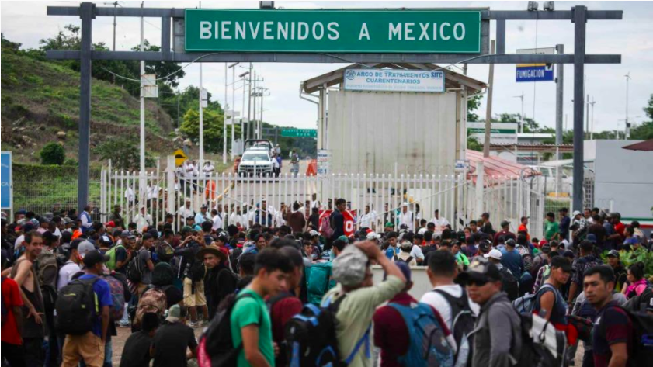
LA MIGRACIÓN EN LA 4T: etapas
Foto: Periodico Digital La Silla Rota. Disponible en https://lasillarota.com/nacion/evangelicos-salvan-a-amlo-por-crisis-migratoria-en-el-sureste-migrantes-evangelico-evangelicos-amlo/353852

Slide 4
1er. ETAPA:
Integración regional, plan y acciones en materia migratoria
    Las primeras acciones: buenas prácticas en materia de recepción.
    Apertura hablar sobre las estaciones migraciones y detención migratoria desde SEGOB
    Plan para la región: CEPAL como interlocutor
    Visitas de Presidentes de CA para impulsar el plan de desarrollo

Slide 5

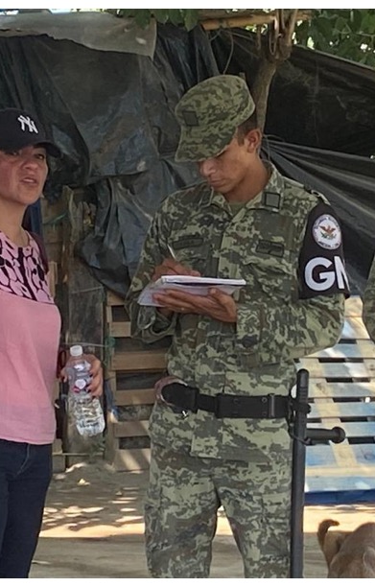
2DA. ETAPA: MEXICO Y CA EL PATIO TRASERO DE EEUU
GESTAR EL PLAN DE CONTENCIÓN DE LA MIGRACIÓN EN LA REGIÓN
Se desvanece la idea de una migración con rostro humano. Las tensiones diplomaticas entre EEUU y México debido a las exigencias de la administración TRUMP de parar la migración irregular marcaría la segunda etapa de la política migratoria en México: Los acuerdos con EEUU hechos en junio pondría nuevamente el enfasís en la conteción de la migración, militarizacion de fronteras y e debilitamiento del sistema de asilo en la región.

Slide 6
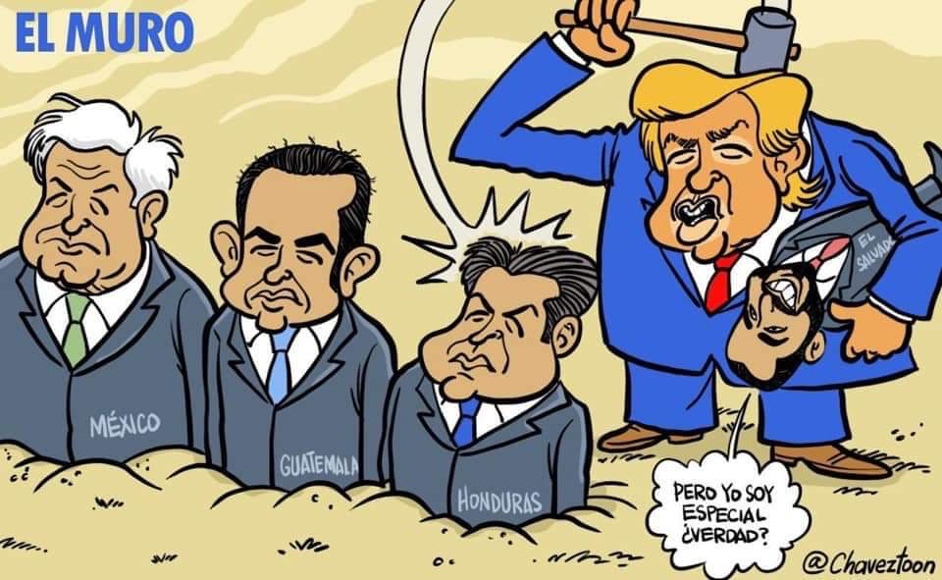
1.-Guardia Nacional en temas de migracion: fronteras
2.- Continuidad de la política de detención y deportación
3.- Migración reducida a porcentajes de detención y felicitaciones de TRUMP
4.- Amenaza latente de la reactivación de aranceles comerciales

Slide 7
3er ETAPA: OPERACIÓN DEL plan interno de contención regional
SRE al frente de la estrategia de migración
Fronteras: militarización y contención de la migración a manos de la guardia nacional
MPP o Remain in México
Programas sociales para migrantes en el sur del país: mayores índices de pobreza del país
Violencia estructural en el país
COVID y la inclusión de las personas migrantes a la estartegia de salud
Contención de caravanas en tiempos de covid

Slide 8
Los invisibles en la agenda migratoria
Retornados
Deportados
Desmantelamiento de los programas sociales de atención a estos dos grupos

Slide 9
Escenarios con Biden

Slide 10
Desafios de biden
Transición inestable del poder
Debilitamiento de politicas internas como en medio ambiente y laborales
Enfrentar los retos de la pandemia y el sector salud
Recuperación economica
Recuperar el papel del EEUU en la agenda mudial
Racismo y la política policial

Slide 11
Analizar las más de 400 acciones y directrices que ejecutó TRUMP en su administración sobre el tema migratorio.
Comprometido con recobar medidas de asilo, reestructurar el sistema de asilo, empujar que los jóvenes bajo DACA tengan la cuidadanía, Revisar TPS
Quitar las restricciones a 13 países
MPP y acuerdos de cooperacion de asilo
Congelación de 100 día de las deportaciones
Ruta para la legalizacion de los indocumentados en EEUU
Construir un proyecto de seguridad y prosperidad con CA
Grupo para apoyar la reunificaciòn familiar

Slide 12
Biden ante el reto de reconstruir el tema migratorio congreso como punto clave
Politica interna migratoria
Política exterior migratoria

Slide 13
En suma
La migración sigue siendo un tema de presión en la región.
La situación compleja de AL pone en el escenario incremento de flujos migratorios
Las presiones internas para sostener los acuerdos seran temas de tensión constantes y con riesgos de desbordarse
Regreso a la agenda de protección de derechos
Falta de visión de ver a la migración desde el enfoque de desarrollo e inclusión social, política pública

Slide 14
Gracias!
irazugomez11@gmail.com

